Slide 1
Özel Eğitim Meslek Okulu Nedir?
İlköğretim programlarını tamamlayan; genel veya mesleki ve teknik ortaöğretim programlarına devam edemeyecek durumdaki hafif düzeyde zihinsel yetersizliği olan öğrenciler ve hafif düzeyde otizmi olan öğrenciler ile görme veya işitme yetersizliği olan öğrenciler için iş ve mesleğe yönelik bilgi ve beceriler kazandırmak amacıyla açılan okullara özel eğitim meslek okulu denir.
Ram’a öğrenci ve veli/vasi birlikte gidilerek değerlendirme yapılır.
Değerlendirme esnasında velinin Özel Eğitim Meslek Okuluna gönderme isteğini belirtmiş olması önemlidir.
RAM yönlendirmesinden sonra öğrencinin kaydı tamamlanır.

Slide 2
Batman Özel Eğitim Meslek Okulu Tanıtımı
Okullarda alan ve dalların açılması ve kapatılması ile ilgili kararlar il istihdam ve mesleki eğitim kurulu tarafından alınarak valiliklerce Bakanlığa önerilir.
Alan ve dal açılması ve kapatılması ile ilgili işlemler Bakanlıkça yapılır.
İşletmelerde mesleki eğitime gönderilecek öğrencilerin velisinden Veli Muvafakat Belgesi alınır .

Slide 3
Batman Özel Eğitim Meslek Okulu Tanıtımı
Öğrencilere mezun olduklarında Özel Eğitim Meslek Okulu Diploması düzenlenir. Bu diploma, özel eğitim meslek okulu mezunu olan bireylere yükseköğretime devam etme, YKS’ye girebilme hakkı tanır.
Bireylerin kamuda bir işte istihdam edilmesi durumunda bu diploma bireylerin meslek lisesi mezunlarına tanınan özlük haklarından yaralanmalarını sağlar.

Slide 4
Özel Eğitim Meslek Okullarında Eğitim Hizmetlerinin Yürütülmesi
Okullarda akademik bilgi ve becerileri içeren özel eğitim programı ile meslek alanları ve dallarına yönelik mesleki eğitim programı uygulanır.
Görme veya işitme yetersizliği olan öğrenciler için ayrı okullar açılır.

Slide 5
Özel Eğitim Meslek Okullarında Eğitim Hizmetlerinin Yürütülmesi
9 uncu sınıfta meslek alanlarına yönelik atölye ve laboratuarlarda okutulan uygulamalı meslek derslerindeki temel becerilerin öğretiminin yanı sıra meslek alanları ve dalları hakkında genel bilgilendirmeler yapılır.
Bir ders saati 40 dakikadır.
Derslerin dağılımı haftalık ders çizelgesine uygulanır.

Slide 6
Özel Eğitim Meslek Okullarında Eğitim Hizmetlerinin Yürütülmesi
BEP(Bireyselleştirilmiş Eğitim Programı) geliştirme biriminin kararı doğrultusunda öğrenciler için 9 uncu sınıfın sonunda alan ve dal seçimi yapılır.
Dersler özel eğitim öğretmeni tarafından okutulur. Ancak din kültürü ve ahlak bilgisi, görsel sanatlar, müzik, beden eğitimi alanlarına ilişkin dersler ile meslek dersleri ilgili alan öğretmenleri tarafından okutulur.

Slide 7
Özel Eğitim Meslek Okullarında Eğitim Hizmetlerinin Yürütülmesi
İşletmelerde mesleki eğitime giden öğrencilerin işe ya da iş yerine uyum sağlamaları amacıyla gerekli düzenlemeler yapılarak tedbirler alınır.
Alınan tedbirlere rağmen uyum sorunu yaşayan öğrenciler koordinatör öğretmen tarafından BEP geliştirme birimine bildirilir. Bu öğrenciler yeni bir işletmede ya da okullarında eğitime devam ederler.

Slide 8
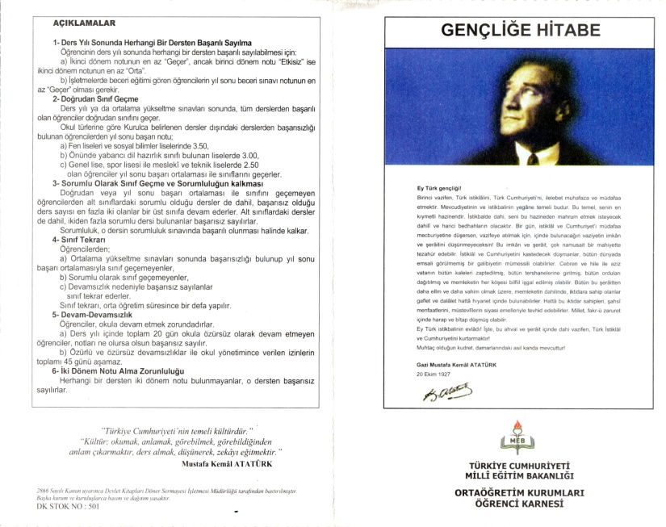
Özel Eğitim Meslek Okullarında Eğitim Hizmetlerinin Yürütülmesi
İşletmelerde mesleki eğitime devam edemeyen öğrenciler teorik ve uygulamalı eğitimlerini programlar temel alınarak okulda sürdürürler.
Dönem sonlarında öğrencilere karne verilir.

Slide 9
Özel Eğitim Meslek Okullarında Eğitim Hizmetlerinin Yürütülmesi
Özel Eğitim Meslek Okulu programları okullar arasında farklılık göstermekte olup çeşitli meslek alanları bulunmaktadır.
Okulumuzda Konaklama Hizmetleri, Tarım , Büro Yönetimi , Yiyecek- İçecek Hizmetleri, El Sanatları Teknolojisi ile Seramik ve Cam Teknolojisi Alanları bulunmaktadır.

